Slide 1
通勤費・交通費
入力アプリ
広島支社所属 澤村 和政

Slide 2

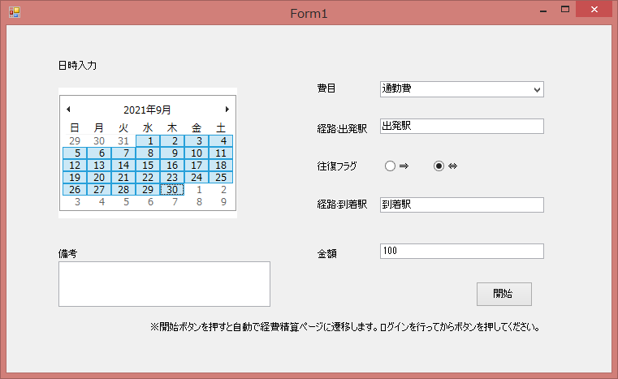
通勤費・交通費
入力アプリ
SalesForceの経費入力の際、使用する機会の多い通勤費、交通費の入力を日時の範囲を指定して一括で行えるアプリです。
実行環境
・GoogleChrome
開発環境
・VB.NET
・Vidual Studio2019
使用ライブラリ
・Selenium

